Slide 1
Google SEO: Promocionar tu sitio de manera correcta

Slide 2
Índice
Uso de enlaces
Redes Sociales / Feed RSS
SEO y Marketing
Multimedia
Geolocalización (Google MyBusiness)
Prácticas recomendadas
Prácticas desaconsejadas

Slide 3
Uso de enlaces
Aumentar el número de enlaces que apuntan a nuestro sitio web con el objetivo de aumentar nuestro prestigio en la web, y por lo tanto nuestro posicionamiento.
Google evalúa el prestigio del sitio web al que apuntan los enlaces externos, así como la temática del mismo, por lo que es importante que sea acorde a nuestro contenido.
Es recomendable tener contenido “fresco” y actualizado para promocionar el cual genere reseñas positivas y una buena aceptación por parte de los clientes.

Slide 4

Redes Sociales / Feed RSS
Hacer uso de las redes sociales, para llegar a gente interesada con tu contenido. Tratando temas de actualidad con el objetivo de llegar a un mayor público, ya que este contenido siempre se posiciona mejor.
https://trends.google.es/trends/?geo=ES
Hacer uso del Feed RSS (RDF Site Summary): El Feed RSS es un recurso donde se puede mantener actualizado a tus suscriptores de manera frecuente. Por ejemplo: se podría equiparar a las “Patch Notes” de un juego.
Estas actualizaciones han de ser periódicas o de manera puntual cuando se actualice el sitio web de manera significativa, para evitar hacer spam a los suscriptores.

Slide 5
SEO y Marketing
Al principio una página web no tendrá muchas visitas ni será enlazadas por otros páginas por lo que puede ser de gran ayuda y en muchos casos necesario reforzar el SEO con Marketing para promocionar de forma más eficiente el sitio web.
El objetivo de las estrategias de SEO es mantener de manera constante el tráfico a la web un vez termina una campaña de marketing como pueda ser Google Ads
Tampoco debemos olvidar el mundo fuera de Internet y las RRSS. Poner la URL del sitio web en lugares donde las gente los vea, por ejemplo: tarjetas de presentación, e-mails, etc…

Slide 6
Multimedia
A día de hoy, cada vez más usuarios realizan búsquedas en base a contenido multimedia, por lo que es importante promocionar de manera adecuada este contenido.
La promoción del contenido multimedia ayuda en gran medida al posicionamento de un sitio web ya que los usuarios usualmente permanecen de promedio más tiempo en el sitio web.
Las búsquedas no se limitan tan solo a busquedas web, otra forma de promocionar un sitio web es a través de imágenes o vídeos que aparezcan en lás búsquedas de contenido multimedia.

Slide 7

Geolocalización (Google MyBusiness)
En el caso de contar con un establecimiento físico, es importante hacer uso de las herramientas de geolocalización que nos ofrece Google para promocionar nuestro sitio web de mejor manera a nivel local
Google MyBusiness (antiguamente Google Places) permite a los negocios introducir su información (nombre, dirección, teléfono, e-mail, etc…) la cual se mostrará a los usuarios que realizan búsquedas.
Esta herramienta esta conectada con Google Maps, lo que permite a los usuarios que se encuentran cerca de nuestro negocio lo puedan encontrar con más facilidad al realizar una búsqueda web.

Slide 8
Prácticas recomendadas (White-hat SEO)
Tener y mantener actualizado un blog de desarollador puede generar tráfico hacia tu página web, y si este no es completamente autopromocional tendrá un major resultado
Mantener informado a tus clientes a través de un feed RSS o boletines informativos (Newsletter).
Realizar promoción de un contenido actualizado, el cual se actualice de manera periódica y que esté acorde al calendario. Por ejmplo: es mucho más eficaz promocionar una web con contenido de Halloween a finales de Octubre.

Slide 9
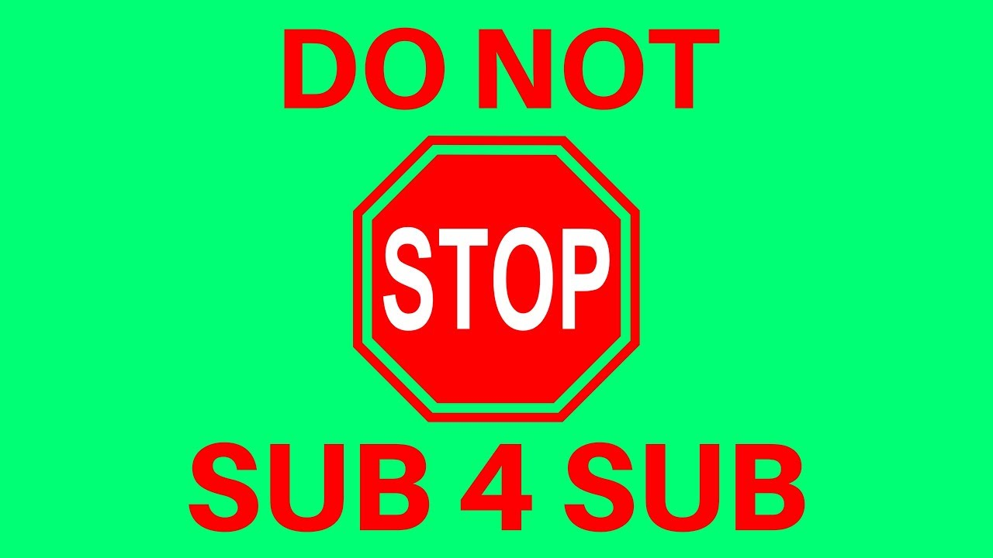

Prácticas desaconsejadas (Black-Hat SEO)
Las visitas y enlaces entrantes a nuestra página han de llegar de manera gradual, hacer spam para acelerar este proceso tan solo nos perjudicará.
Ejemplos de spam
No hacer spam en otros sitos web o foros
Evitar hacer spam en el feed RSS o en un Newsletter actualizándolo por cada pequeña modificación. Hacerlo con actualizaciones relevantes

Slide 10
Prácticas desaconsejadas (Black-Hat SEO)
Enlazar páginas con temática similar, y no hacer link x link con otras páginas ya que causará una penalización a las páginas que apliquen dicha técnica.
En la actualidad, lo más importante de un enlace es su calidad. Una gran cantidad de enlaces pueden no valer nada si vienen de una granja de enlaces, es más, si Google lo detecta nos penalizará.
De la misma forma, cada vez se está avanzando más con algoritmos que detectan y penalizan las visitas que provienen de granjas de clics.

